Slide 1

Про виконання Програми соціально-економічного розвитку територіальної громади за 2025 рік та затвердження
Програми соціально-економічного розвитку Шептицької міської територіальної громади на 2026 рік

Slide 2

ФІНАНСОВІ РЕСУРСИ 2025 року
Загальний обсяг доходів місцевого бюджету 2025 року :
1 158,1 млн. грн.
Доходи загального фонду
1 093,0 млн. грн.
Доходи спеціального фонду
65,1 млн. грн.

Slide 3
ДЕМОГРАФІ ЧНА СИТУАЦІЯ
Динаміка депопуляції населення Шептицької МТГ, 2023-2025 роки
Динаміка внутрішньо-переміщених осіб в Шептицьку МТГ, 2023-2025 роки

Slide 4
РИНОК ПРАЦІ ТА ЗАЙНЯТІСТЬ НАСЕЛЕННЯ
Динаміка перебування на обліку в статусі безробітного, 2025-2026рр.
Динаміка кількості актуальних вакансій, 2025-2026рр.

Slide 5
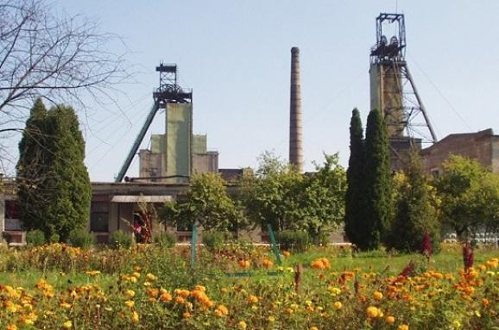
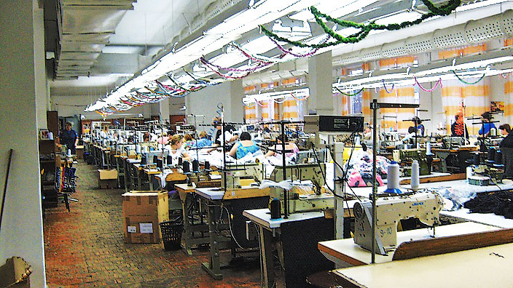
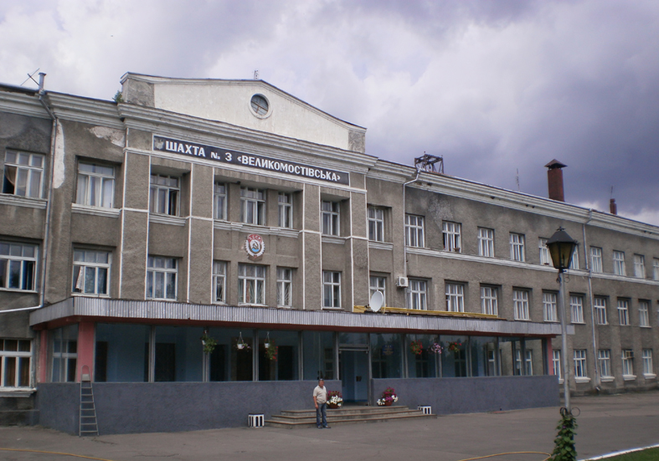
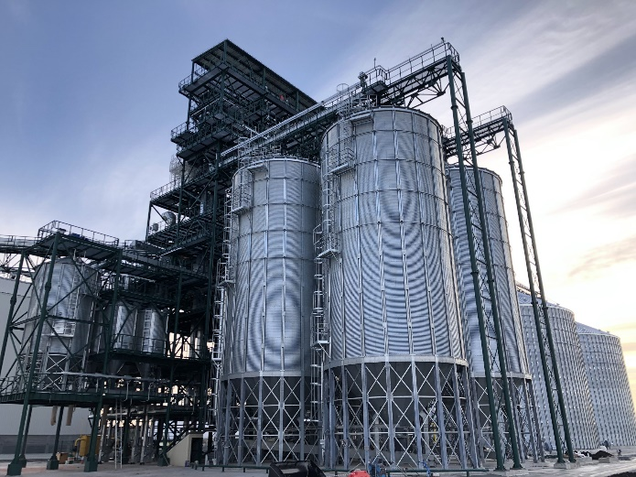
ПРОМИСЛОВИЙ КОМПЛЕКС
Промисловість громади включає:
І. добувну промисловість
ІІ. переробну промисловість: - металургійне виробництво;
                текстильне виробництво;
                виробництво деревини та виробів з деревини;
                виробництво харчових продуктів.

Slide 6
ІНВЕСТИЦІЙНА ДІЯЛЬНІСТЬ
Основні проекти реалізовані у 2025 році:
Завершено реалізацію проєктів по:
Реконструкції підвісного мосту через р. Західний Буг в м. Червонограді Львівської області.
Реконструкції мережі зовнішнього освітлення в селах Острів, Волсвин, Борятин.
Розпочато, завершено, здано в експлуатацію об’єкти по:
Реконструкції електричних мереж шляхом влаштування наземної сонячної електростанції Правдинського водозабору;
Реконструкції скидного колектора очищених стічних вод Червоноградських очисних споруд в с.Добрячин.

Slide 7
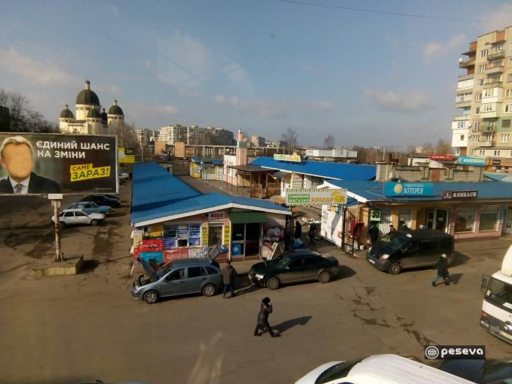
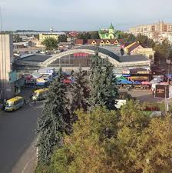
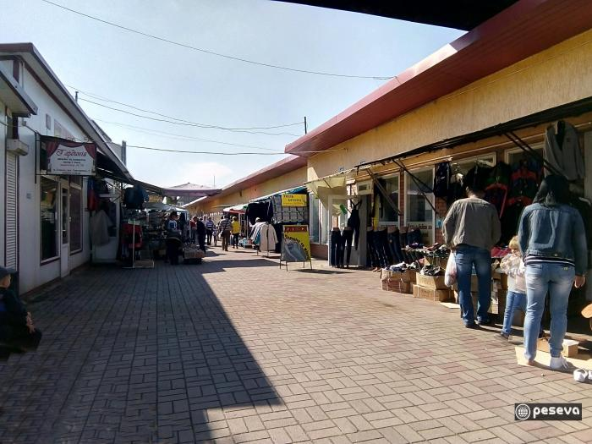
542 об’єкти роздрiбної торгiвлi
136 об’єктiв дрiбнороздрiбної торгiвлi (павiльйони, кiоски)
132 мережа пiдприємств ресторанного господарства
РИНОК СПОЖИВЧИХ ТОВАРІВ І ПОСЛУГ
Ринкова дiяльнiсть здiйснюється на 3-х ринках iз загальною кiлькiстю торговельних мiсць - 1838, з них:
КП “Центральний ринок” – 1629 місць
ПП “Майдан – 151 місце
ТД “Форсаж” – 58 місць

Slide 8
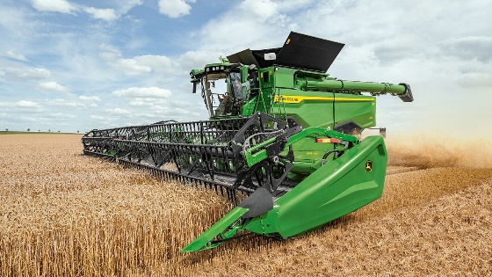
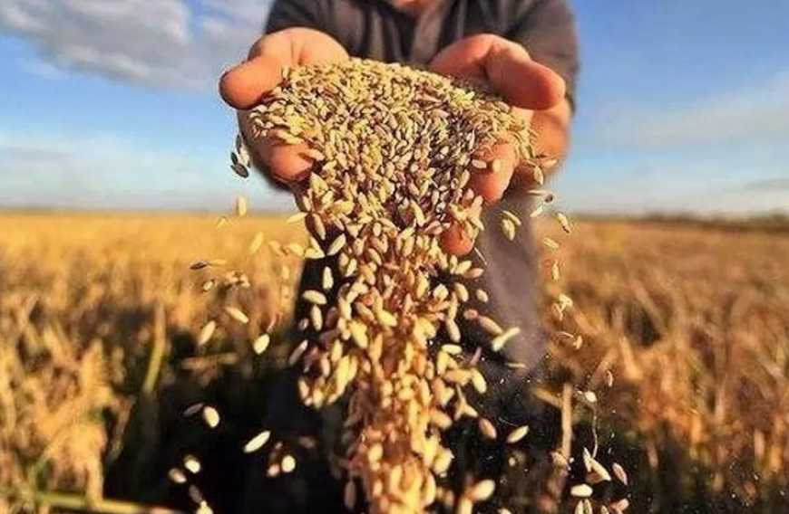
АГРОПРОМИСЛОВИЙ РОЗВИТОК
Вирощування культур на фермерських господарствах громади
Населений пункт | Види культур
с. Волсвин | Вирощування зернових культур (крім рису), бобових культур і насіння олійних культур
с. Сілець | Вирощування зернових культур
с. Добрячин | Вирощування зернових,бобових культур
с. Борятин | Вирощування зернових, бобових, насіння олійних культур
с. Бережне | Вирощування зернових, бобових культур
с. Добрячин | Вирощування зернових, бобових, насіння олійних культур

Slide 9
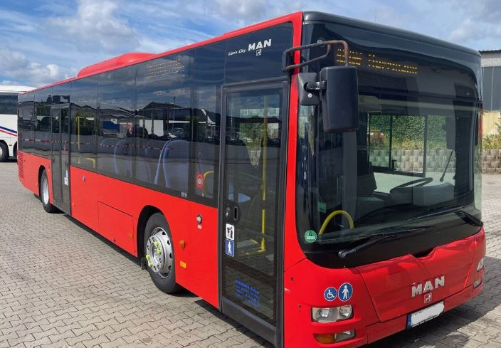
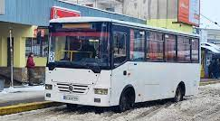
5 міських автобусних маршрутів
7 приміських автобусних маршрутів
23 транспортних засобів щоденно задіяні на маршрутах
3 автомобільних перевізники обслуговують маршрути
ГРОМАДСЬКИЙ ТРАНСПОРТ

Slide 10
PROZORRO ЗАКУПІВЛІ
Протягом 2025 року:
проведених закупівель - 5487, з них конкурентні - 634.

Slide 11
розгляд проєкту
Програми соціально-економічного та культурного розвитку
Шептицької міської територіальної громади Шептицького району Львівської області на 2026 рік

Slide 12
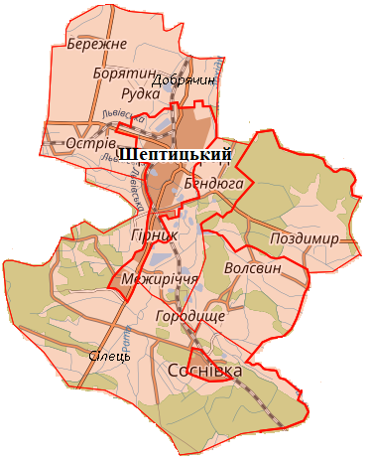
ХАРАКТЕРИСТИКА ГРОМАДИ
Червоноградська міська територіальна громада утворена відповідно до розпорядження КМУ від 12.06.2020 №718-р «Про визначення адміністративних центрів та затвердження територій громад Львівської області»
постановою ВРУ від 19.09.2024 м.Червоноград перейменовано на м.Шептицький
розпорядженням КМУ від 26.11.2025 №1329-р громада отримала назву – Шептицька міська територіальна громада Шептицького району Львівської області
До складу громади входить 14 населених пунктів:
місто Шептицький – 56 790 осіб;
місто Соснівка – 9 020 осіб;
селище Гірник – 2 653 особи;
село Сілець – 3 075 осіб;
село Межиріччя – 780 осіб;
село Городище – 77 осіб;
село Волсвин – 1 552 осіб;
село Бендюга – 446 осіб;
село Поздимир – 796 осіб;
село Добрячин – 912 осіб;
село Рудка – 28 осіб;
село Бережне – 50 осіб;
село Острів – 1 616 осіб;
село Борятин – 643 особи.

Slide 13

ЦІЛІ ТА ЗАВДАННЯ ПРОГРАМИ
Зміцнення соціально-економічного та культурного потенціалу громади, підвищення рівня та якості життя населення, активізації економічної діяльності, додержання гарантованих державою соціальних стандартів для кожного громадянина

Slide 14
ОЧІКУВАНІ РЕЗУЛЬТАТИ ПРОГРАМИ
економічне зростання громади, розвиток промислових територій;
забезпечення ЗСУ та сил оборони засобами для ефективної протидії ворогу;
спроможність медичної галузі надавати якісні послуги мешканцям громади та ВПО;
освітня та культурна система з високими стандартами якості;
покращення енергетичної незалежності КП та установ.

Slide 15
ІНВЕСТИЦІЙНА ДІЯЛЬНІСТЬ
Пріоритетні об’єкти реконструкції та будівництва, визначені проєктом Програми на 2026 рік:
Реконструкція будівлі «Центру психічного здоров'я» КП «ЦМЛ ЧМР»;
Реконструкція системи підігріву плавального басейну Палацу спорту КП СК "Шахтар«;
Забезпечення закладів загальної середньої освіти в Шептицькій громаді засобами навчання та обладнанням в межах впровадження реформи «Нова українська школа»;
Капітальний ремонт приміщення народного дому у м. Шептицький;
Реконструкція електричних мереж з метою встановлення когенераційних установок для резервного живлення РГК-1;
Капітальний ремонт ПРУ №50325 КП «ЦМЛ ЧМР»;
Капітальний ремонт (модернізація) харчоблоку Гімназії імені родини Луговських;
Капітальний ремонт харчоблоку Ліцею імені Тараса Городецького;
Реконструкція електричних мереж шляхом влаштування наземної гібридної сонячної електростанції для Межирічанського водозабору;
Нове будівництво «Фабрики-кухні» Шептицького вугільного мікрорегіону
Реконструкція водопровідної мережі м. Шептицький;
Нове будівництво будівлі дистанційної променевої терапії з встановленням медичного лінійного прискорювача з енергією 6 МеВ, в КНП «ЦМЛ ШМР».

Slide 16
ФІНАНСОВІ РЕСУРСИ
Загальний обсяг доходів міського бюджету на 2026 рік визначений у розмірі:
1 061,1 млн. грн.
Доходи загального фонду
1 020,6 млн. грн.
Доходи спеціального фонду
40,6 млн. грн.

Slide 17
Дякую за увагу!

